Slide 1

KATAR
BİLGİ NOTU
ŞUBAT
2022

Slide 2
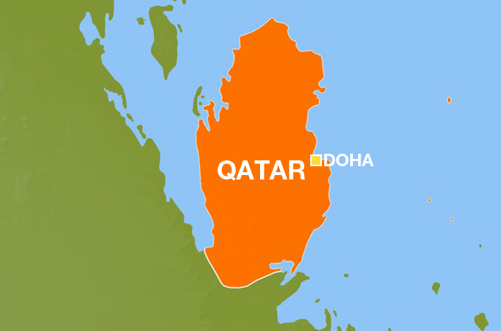
Harita
GÖSTERGE | DEĞER | 2019 | 2020 | 2021 (tahmini)
GSYH (cari fiyatlarla) | Milyar USD | 175,8 | 145,4 | 169,1
Büyüme | % | 0,7 | -3,5 | 1,9
Nüfus | Milyon Kişi | 2,7 | 2,6 | 2,7
Kişi Başı Gelir | USD | 62.817 | 54.184 | 61.790
Enflasyon | % | -0,7 | -2,7 | 6,4
İşsizlik Oranı | % | 0,1 | 3,4 | -
Cari Denge / GSYH | % | 2,4 | -2,3 | 8,1
Bütçe Dengesi / GSYH | % | 4,9 | 1,3 | 2,7
İhracat | Milyar USD | 73 | 51,5 | -
İthalat | Milyar USD | 29 | 25,8 | -
Kaynak: IMF KEG Ekim 21, Trademap , Katar Planlama ve İstatistik Kurumu (Enflasyon ve nüfus harici veriler resmi olarak açıklanmadığından 2021 IMF tahminidir.)

Slide 3
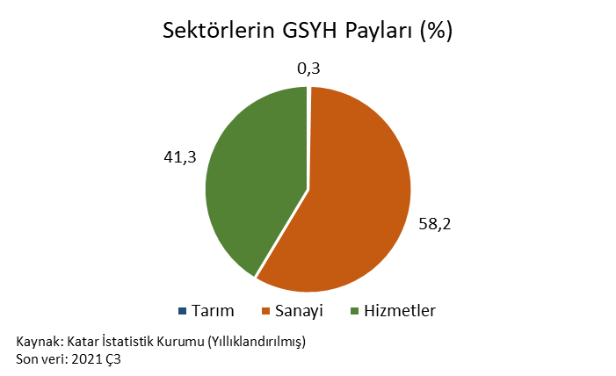
1. KATAR EKONOMİSİ
GENEL GÖRÜNÜMÜ
Katar petrole bağlı bir ekonomiyken 1990’ların ortalarında petrole olan bağımlılığını azaltmak amacıyla doğalgaz kaynaklarını geliştirmeye başladı. Gaz sahalarını geliştirmek için yüksek oranlarda borçlandı fakat yüksek hidrokarbon rezervleri ve gelirleri ile kısa sürede toparladı. Petrol ve doğalgaza bağlı olan Katar’da petrol rezervlerinin 25,2 milyar varil olduğu bilinmektedir. Günlük 75,9 milyon ton petrol çıkartan ülkenin aynı zamanda 24,7 trilyon metreküp doğalgaz rezervi bulunmaktadır.
Ülkede tarım sektörü gelişmemiştir. Devlet, faizsiz krediler sunarak sektörü modernize etmeye çalışsa da verimsiz toprak ve su kıtlığının olması tarıma sınırlama getirmiştir. GSYH içerisindeki payı %0,3 olan sektörün ihtiyacı ithalat yoluyla karşılanmaktadır. Ekonominin %58’ini oluşturan sanayi sektöründe, petrol sanayisi yüksek pay sahibidir. Ülke, sanayi sektörünü çeşitlendirmek için un değirmenciliği, çimento üretimi gibi yeni üretim tesisleri kurmaya başlamıştır. Çalışan tesislerin büyük çoğunluğunu LNG endüstrisine bağlıdır. Dolayısıyla, Katar doğalgaz rezervlerinin bir kısmını bu alanda kullanmaktadır. Ülkede hizmetler sektörü de gelişmiş olup GSYH içerisindeki payı %41 civarındadır.
2014-2016 yıllarında petrol fiyatlarının düşmesinden sonra, 2017 yılında Suudi Arabistan, BAE, Bahreyn ve Mısır, Katar’ın terör olaylarına destek verdiği gerekçesi ile ülkeyle olan diplomatik ve ekonomik ilişkilerini kesmiştir. Bu dönemde, ülkenin güçlü finansal yapısı ekonomiyi dış şoklara karşı korusa da 2017 yılında %1,4 oranında küçülmesini engelleyememiştir. Arap ülkelerinin Katar’a uyguladığı ambargo devam ederken ülke gaz üretimine odaklanıp yeni ticari ilişkiler geliştirmeyi başarmış ve 2018 yılında %1,2 büyümüştür. 2020 yılında salgın etkisiyle birlikte %3,5 küçülen ekonomide imalat ve inşaat da sırasıyla %7 ve %4 daralmıştır.

Slide 4
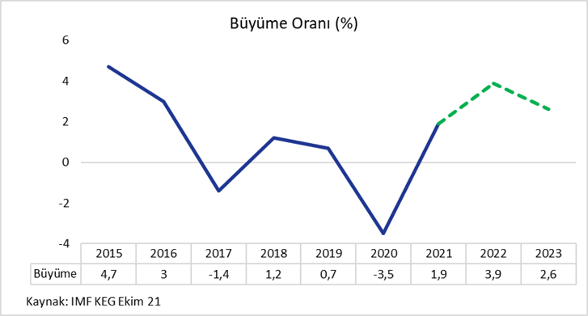
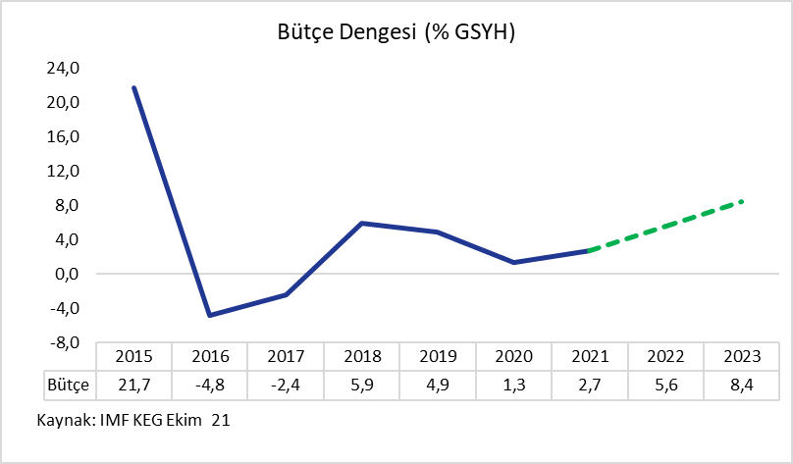
2021 yılında ise, ülke birinci çeyrekte %2,5 daraldıktan sonra, aşılamanın hızlanması, enerji fiyatlarındaki yükseliş ve Katar’a uygulanan ambargonun kalkmasıyla ikinci ve üçüncü çeyrekte ekonomi sırasıyla %4 ve %2,6 büyümüştür. IMF tahminine göre ülkenin yıl sonunda %1,9 büyüdüğü tahmin edilmektedir.
2. BÜTÇE DENGESİ
Katar bütçe dengesi 2016 yılına kadar yüksek oranlarda fazla vermiştir. 2014 yılında petrol fiyatlarındaki keskin düşüşe rağmen %15,4 bütçe fazlası veren Katar ekonomisi, 2015 yılında bu oranı %22 civarına çıkartmıştır. 2016 yılında ise Katar’ın kamu maliyesinde ciddi bozulmalar meydana gelmiş ve bütçenin %4,8 açık vermesine neden olmuştur. İç borçlanma ve dış finansman yoluyla finanse edilen kamu borcu 2017 yılında uygulanan ambargo etkisiyle %2,4 açık vermiştir. 2018 yılında petrol fiyatlarındaki toparlanma sayesinde mali ortam iyileşmiş ve Katar GSYH cinsinden %5,9 bütçe fazlası vermiştir. 2020 yılında salgın ortamına ve petrol fiyatlarındaki düşüşe rağmen ülke %1,3 bütçe fazlası vermiştir. 2021 yılının ilk üç çeyreğinde de GSYH cinsinden sırasıyla %0,1, %2,5 ve %0,5 fazla veren bütçenin yıl sonunda %2,7 fazla verdiği tahmin edilmektedir.

Slide 5
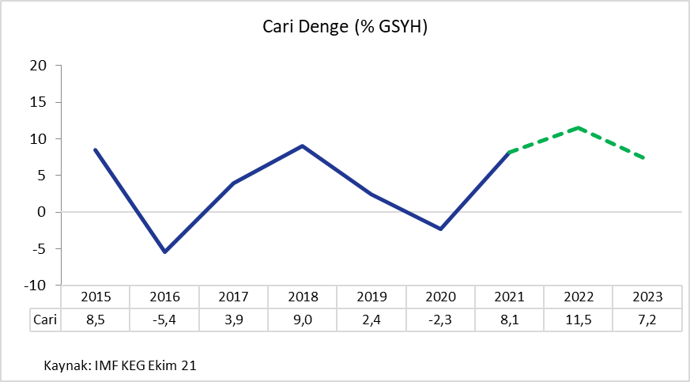
3. CARİ DENGESİ
2013 yılında GSYH cinsinden %30 seviyelerinde cari fazla veren Katar ekonomisi petrol gelirlerinde yaşanan azalış ile düşme eğilime girmiştir. 2016 yılında ise cari işlemler açığı GSYH’nin %5,4’üne ulaşmıştır. Petrol fiyatlarındaki toparlanma ve düşük hidrokarbon dışı büyümesiyle ithalatın düşmesi, 2017 yılında ülkenin %3,9 cari fazla vermesini sağlamıştır. 2018 yılında %9 seviyesine çıkan cari fazla, salgın ile birlikte tekrar düşme eğilimine girerek ülkenin 2020 yılında GSYH cinsinden %2,3 açık vermesine neden olmuştur.
2021 yılının ilk üç çeyreğinde cari denge sırasıyla %7,7 %10,6 ve %16 fazla vermiştir. İhracat sayesinde verilen cari fazlada üçüncü çeyrekte doğrudan yatırımların da artması etkili olmuştur. IMF yıl sonunda ülkenin GSYH cinsinden %8 fazla vereceğini tahmin etse de bu oranın daha yüksek gerçekleşebileceği muhtemeldir.

Slide 6
4. SWOT ANALİZİ (FITCH)
Güçlü Yönleri:
Yüksek oranda hidrokarbon rezervlerine sahiptir.
Az bir nüfus sayesinde kişi başına düşen GSYH yüksektir.
Zayıf Yönleri:
Hidrokarbonlara bağımlılık; büyümeyi, mali ve dış dinamikleri fiyatlardaki değişimlere karşı savunmasız hale getirir.
Fırsatlar:
Vize ve yabancı mülkiyet düzenlemelerinde yapılan reformlar yabancı yatırımı teşvik edebilir ve hidrokarbon dışı özel sektör faaliyetlerini artırabilir.
Tehditler:
Ekonomiyi çeşitlendirme çabaları başarısız olursa Katar’ın enerji fiyatları dalgalanmalarına karşı kırılganlığı zamanla artacaktır.
Katar ve körfez ülkelerin gerilimi yeniden ortaya çıkarsa bu durum yabancı yatırımcı üzerinde olumsuz etki oluşturabilir ve ekonomi çeşitlendirme çabalarını riske atabilir.

Slide 7
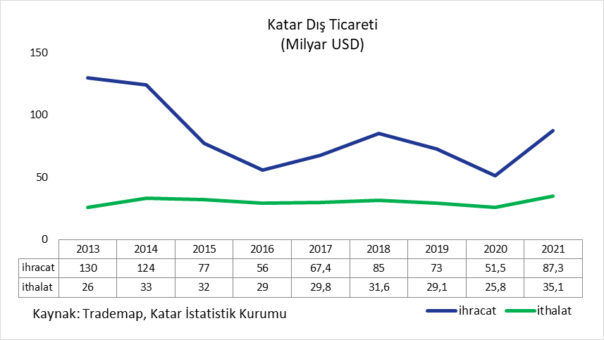
5. DIŞ TİCARET
Katar dış ticareti genellikle fazla veren bir yapıda olup 2021 yılı itibari ile 122 milyar USD dış ticaret hacmine sahiptir. 2015 yılına kadar 130 milyar USD civarında ihracat yapan ülkenin takip eden yıllarda ihracat miktarı düşse de, 2017 yılındaki ambargoya rağmen 67 milyar USD ihracat gerçekleştirmiştir. 2020 yılında 52 milyar USD civarında gerçekleşen ihracat 2021 yılında %70 artarak yaklaşık 87 milyar USD seviyesinde gerçekleşmiştir. Ürün bazında bakıldığında ise, 2020 verilerine göre Katar’ın ihracatının %82’sini enerji sektörü, %4’ünü plsatikler oluşturmaktadır.
Ortalama olarak 30 milyar USD olarak gerçekleşen ithalat ise 2020 yılında 26 milyar USD seviyesinde gerçekleştikten sonra 2021 yılında %36 artarak 35 milyar USD’ye yükselmiştir. 2020 verilerine göre, Katar ithalatında başlıca sektörler sırasıyla, makinalar, elektrikli cihazlar, otomotiv ve demir-çelikten eşyadır. Bu sektörler ithalatın %36’sını oluşturmaktadır.
Detayları ile henüz açıklanmayan 2021 ürün bazında ticarette, ihracatın %85’ini mineral yakıtlar ve ilgil malzemelerin, %9’unu da kimyasallar ve ilgili ürünler oluşturmaktadır. İthalatın %37’sini makine ve taşıma ekipmanları %14’ünü ise mamul mallar oluşturmaktadır.

Slide 8
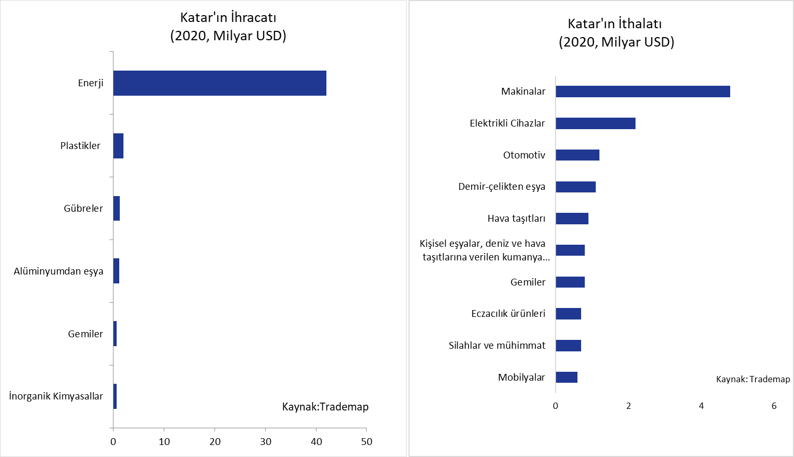

Slide 9
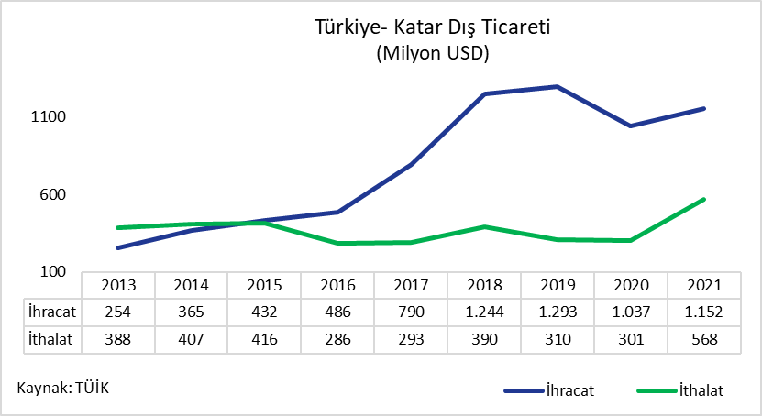
6. TÜRKİYE- KATAR DIŞ TİCARETİ
Türkiye Katar ile olan ticaretinde 2015 yılından sonra net ihracatçı konumuna gelmiştir. 2016 yılına kadar 750 milyon USD seviyesinde olan dış ticaret hacmi 2017 yılında 1 milyar USD’nin üzerine çıkmıştır.
Türkiye’nin Katar’a olan ihracatı 2017 yılında 790 milyon USD iken 2018 yılında %57 artarak 1,2 milyar USD’ye yükselmiştir. Bu yıldan sonra Katar’a olan ihracatın 1 milyar USD üzerinde gerçekleşmesi ticaret hacmini rekor seviyelere taşımıştır. İthalat ise yıllar içerisinde istikrarını koruyarak ortalama 340 milyon USD seviyelerinde gerçekleşmiştir. 2020 yılında ihracat 1 milyar USD olarak gerçekleştikten sonra 2021’de %11 artarak 1,1 milyar USD’ye yükselmiş; ithalat ise aynı yıllarda 301 milyon USD’den 568 milyon USD’ye yükselmiştir.
Ürün bazında bakıldığında ise, Türkiye’nin Katar’a ihraç ettiği başlıca ürünler arasında mobilyalar, gemiler, elektrikli cihazlar ve makinalar yer almaktadır. Bahsedilen sektörler ülkeye olan ihracatın %38’ini oluşturmaktadır. İthalatta ise, alüminyumdan eşya Katar’dan olan ithalatın %58’sini oluşturmaktadır. Bu sektörü, plastikler ve demir-çelik takip etmektedir.

Slide 10
